Slide 1
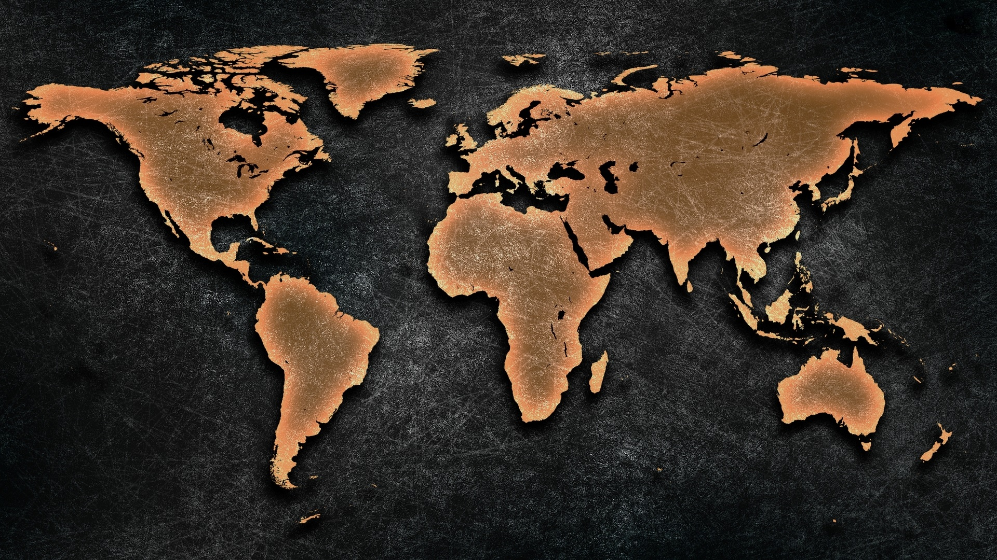
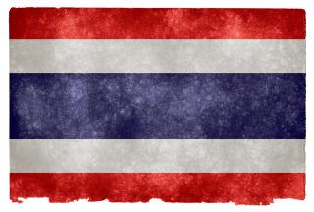
Gebet für die Welt
Thailand
Bevölkerung: 68 Millionen Einwohner
Religion: Buddhismus: 85% | Christen: 1,1% (0,5% Evangelikale)
Volksgruppen: 114 davon 67% unerreicht

Slide 2
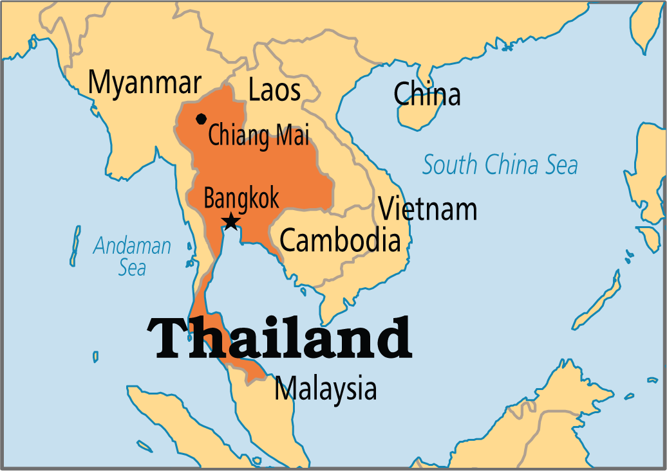
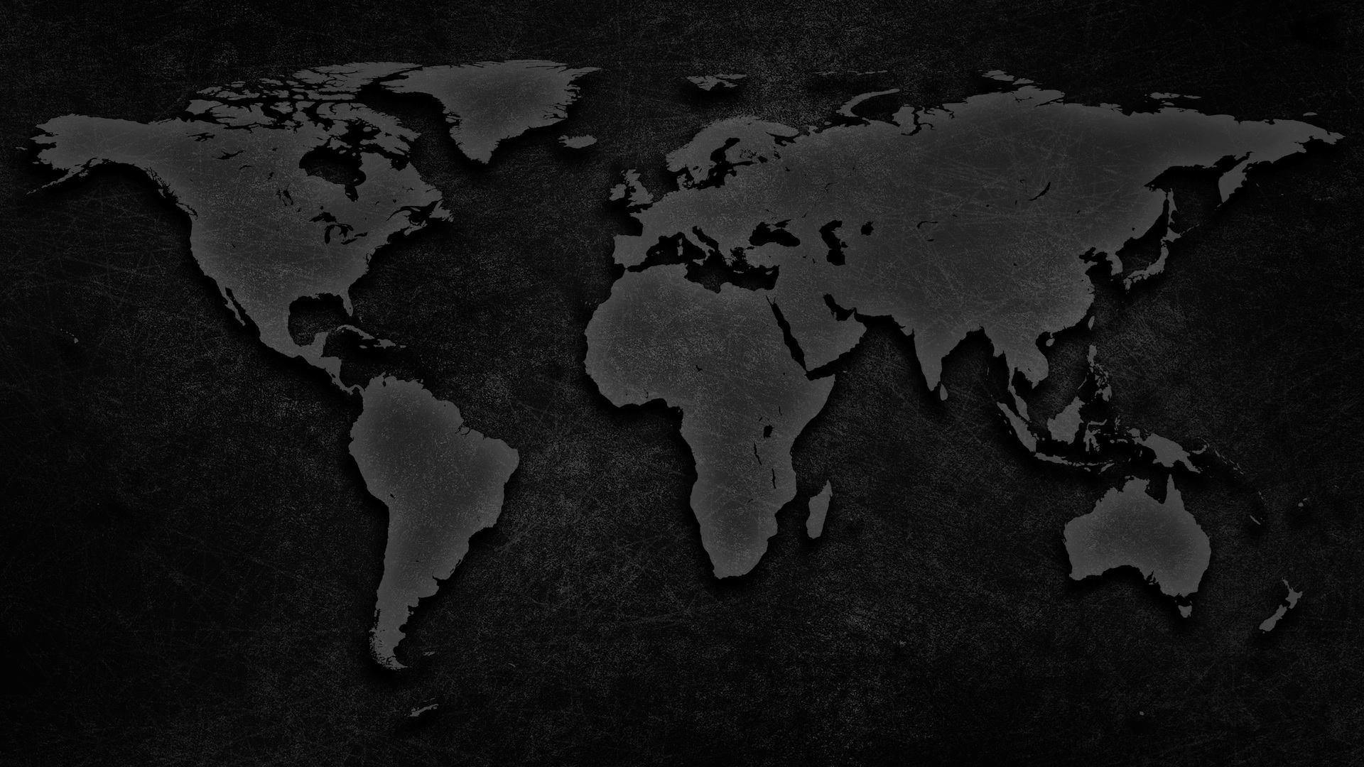
Das Land war traditionell stabil, als das Umfeld unruhig wurde, doch heute liegen Politik, Militär und die Königsfamilie im Streit. Korrup- tion und gewaltsame Aktionen aus dem musl. Süden sorgen für wie- tere Unruhen, im „Land der Freien“ - vom Buddhismus Gefangenen.
Noch gibt es nur 1% Christen und die Gemeinden sind klein, doch die Leiter wollen alle 80.000 Dörfer des Landes erreichen. Betet auch für mehr Leitertraining.
89% der Thai sagen, dass sie die christl. Botschaft nicht verstehen können. Betet für neue Gottesdienstformen, die nicht den Westen repräsentieren. Betet für lebendige Zeugnisse!
Die immense Sexindustrie ist tief in der Gesellschaft evrwurzelt. Etwa 2,8 Mio Menschen sind hierin involviert. Betet für Erneuerung durch Jesus für alle involvierten, die Frauen, die Zuhälter, die Organisationen, die mafiosen Strukturen, die korrupten Behörden…
Missionswerke haben große Freiheiten und das Evangelium darf frei gepredigt werden. Betet für Bibelübersetzungen in noch 29 fehlenden Sprachen und gute Zusammenarbeit der einheimischen Gläubigen mit ausländischen Missionaren.
Betet für die Unerreichten: 1 Mio. Kinder in Arbeit, 10.000 auf den Straßen, 700.000 HIV‘ler, 1,2 Mio Flüchtlinge aus Myanmar, Buddh Mönche, 5,3 Mio Muslime, Kleinst-Volksgruppen…

Slide 3
ขอบคุณ
[Thai „kòp kun“: Danke!]

Slide 4
All Rights Reserved by their respective owners
Information and Country Map: © 2016 Operation World (www.operationworld.org) Country Flag: © 2016 Nicolas Raymond (www.freestock.ca)
Country Icon: designed by Freepik (www.freepik.com)

